Slide 1
Chào mừng các em
đến với tiết Toán lớp 2E
GV: Khúc Cẩm Nhung

Slide 2
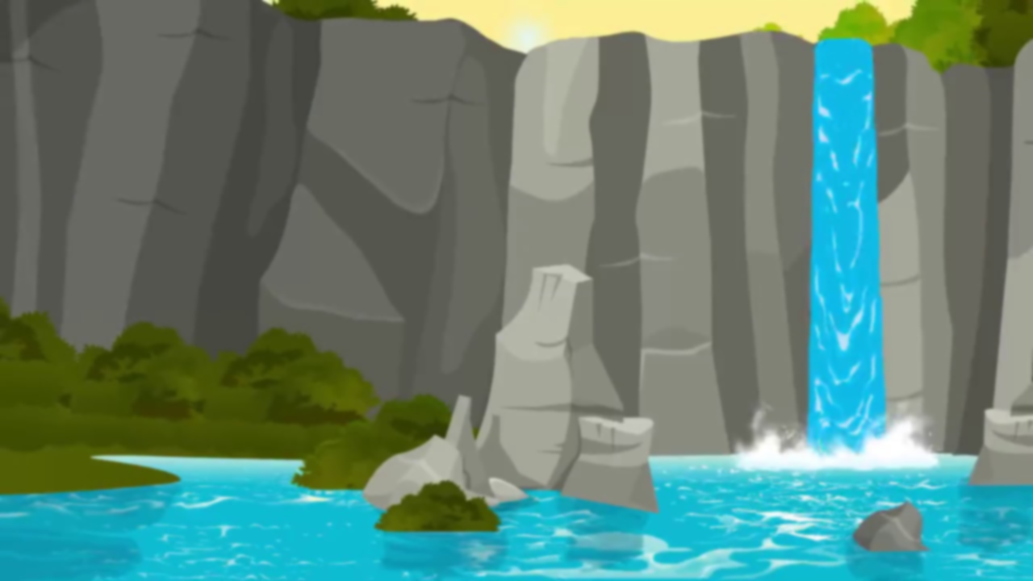
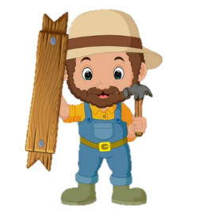
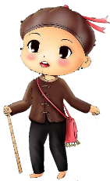
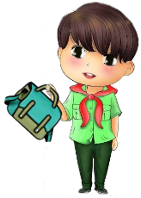
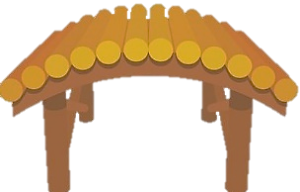
CHẮP CÁNH ƯỚC MƠ

Slide 3
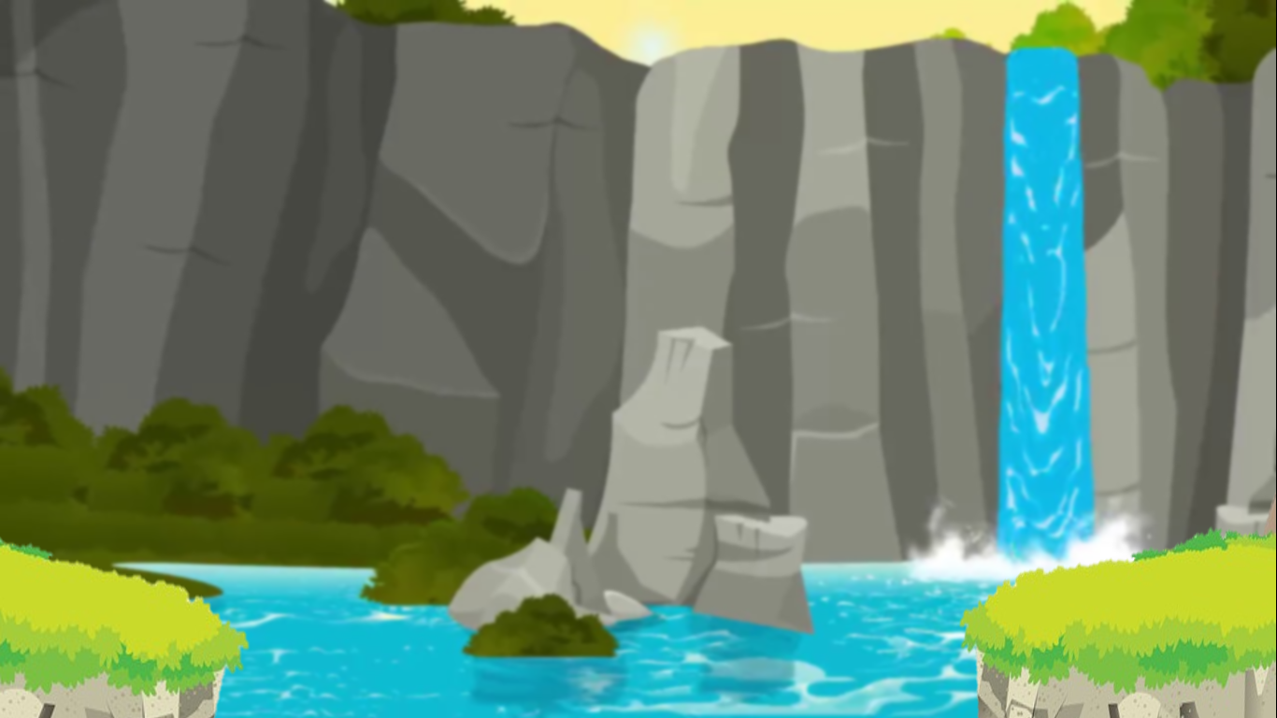
Một trận lũ lớn đã cuốn mất cây cầu gỗ nên các bạn nhỏ không thể đến trường.
Các em hãy giúp bác thợ mộc tốt bụng xây một cây cầu mới bằng cách trả lời đúng các câu hỏi.

Slide 4
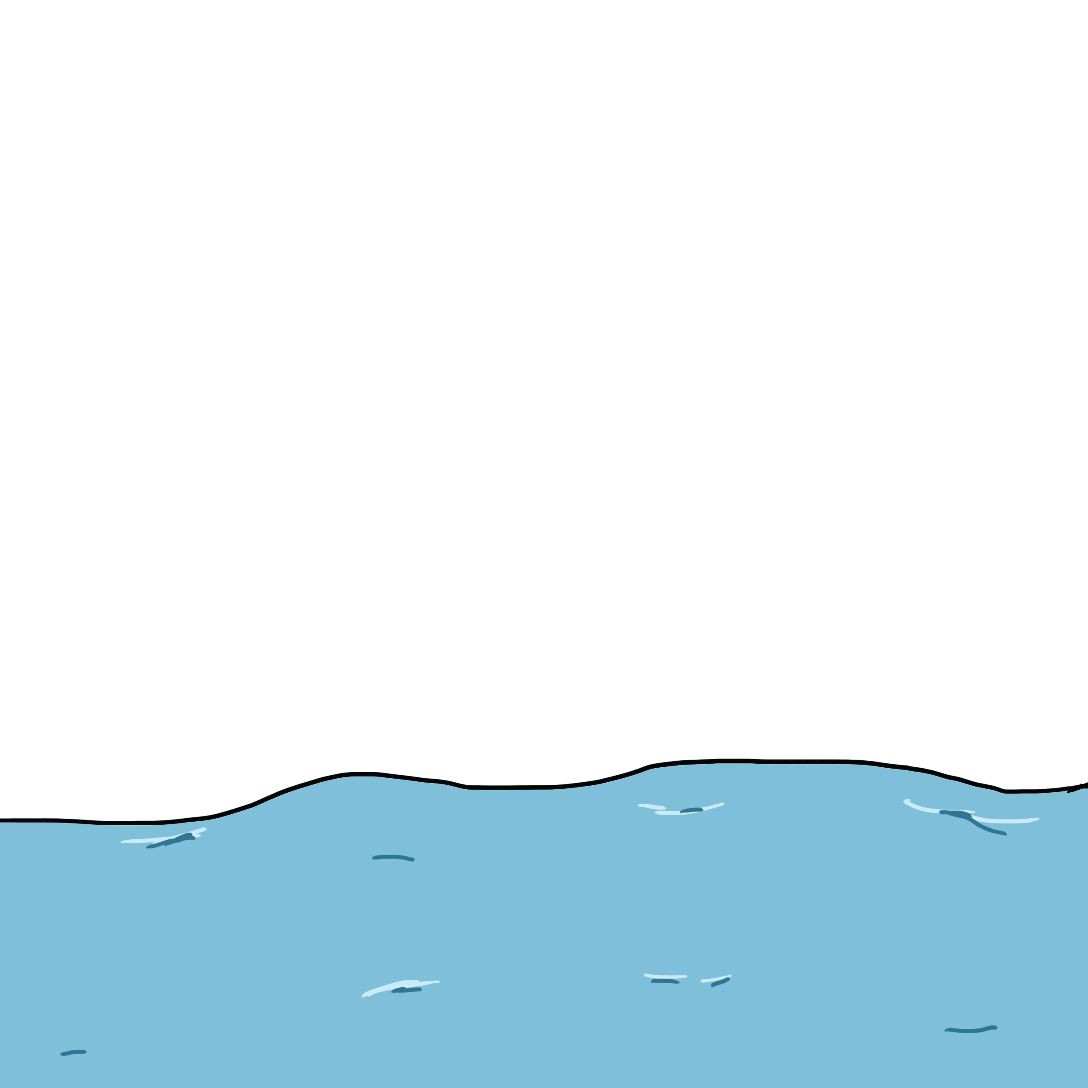
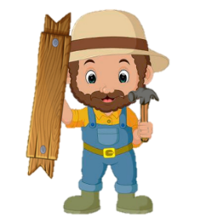
Chúng cháu cảm ơn bác rất nhiều!

Slide 5
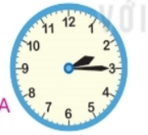
Đồng hồ chỉ mấy giờ?
2 giờ 15 phút

Slide 6
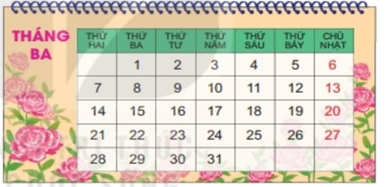
Ngày 1/3 là thứ mấy?
Thứ Ba

Slide 7
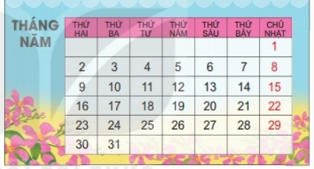
Ngày 30/5 là thứ mấy?
Thứ Hai

Slide 8
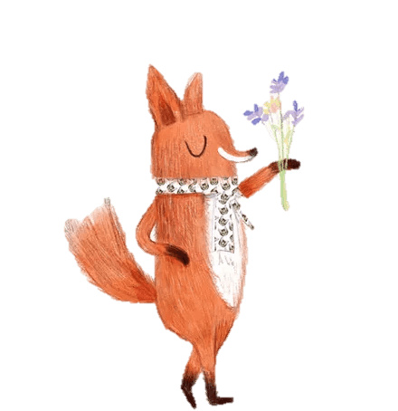
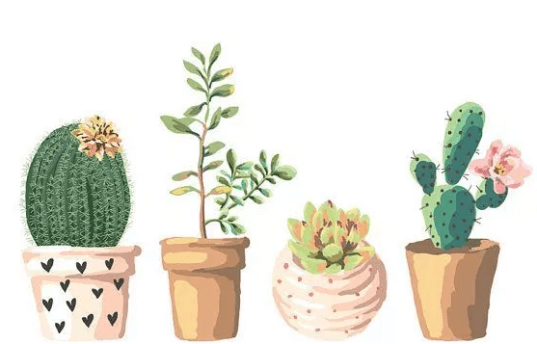
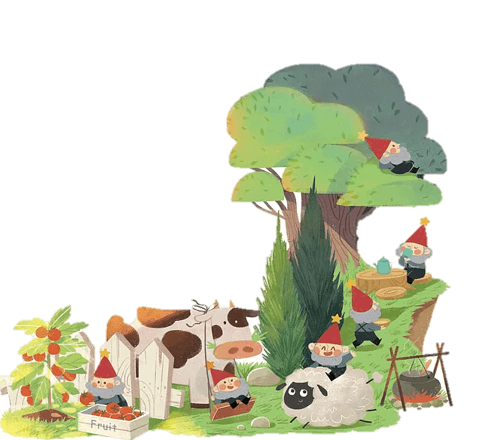
Bài 32: Luyện tập chung

Slide 9
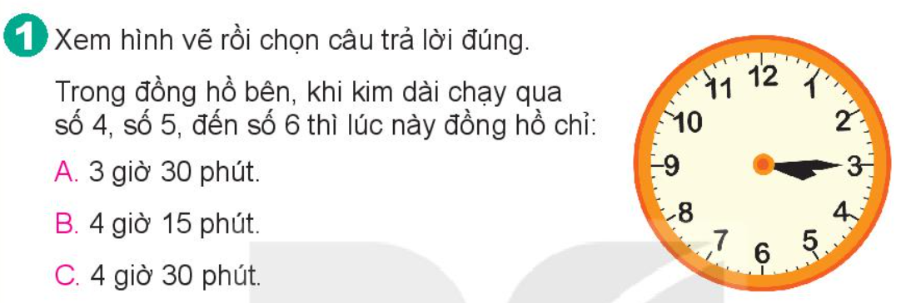

Slide 10
Rô- bốt ghé thăm Mù Cang Chải ngày 30 tháng 8
Rô-bốt ghé thăm chợ nổi Năm Căn ngày 21 tháng 8
Rô-bốt ghé thăm Huế ngày 13 tháng 8

Slide 11
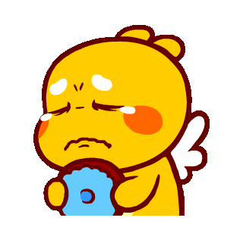

Slide 12
Trước giờ học bóng rổ, Rô-bốt đã học những môn nào?

Slide 13
Chúc các thầy cô mạnh khoẻ
Chúc các con chăm ngoan

